Slide 1
в День празднования Дня работника культуры
Ресурсы учреждений культуры и развитие культурной среды
на территории МОГО «Ухта»
О.В. Быкова, начальник
МУ «Управление культуры администрации МОГО «Ухта»

Slide 2
План выступления
Структура и правовое положение
Реализация муниципальной программы
Деятельность по сохранению историко-культурного наследия
Реализация государственной национальной политики
Музейная и выставочная деятельность
Культурно-досуговая деятельность
Дополнительное образование детей
Развитие туризма в МОГО «Ухта»
Кадровая политика
Заработная плата
Информационная политика
Основные задачи отрасли на 2019 год

Slide 3
Структура и правовое положение
4 учреждения ДОД
МУ «Центральная библиотека» МОГО «Ухта»:
11 библиотек-филиалов
Центр обслуживания объектов культуры
МУ «Историко-краеведческий музей с музеем-кабинетом А.Я. Кремса»: 5 музеев-филиалов
6 учреждений клубного типа: 16 клубов и ДК

Slide 5
МУ ДО «Детская музыкальная школа № 1»
3 267, 487 (в тыс. руб.)
МУ «Центральная библиотека» МОГО «Ухта»
936,733 (в тыс. руб.)

Slide 6
Расходы
На укрепление материально-технической базы и оснащение оборудованием детских школ искусств:
Мероприятие: Укрепление материально-технической базы и оснащение оборудованием детских школ искусств муниципального образования городского округа «Ухта» (Муниципальное учреждение дополнительного образования «Детская музыкальная школа №1» муниципального образования городского округа «Ухта»).
В МУ ДО «Детская музыкальная школа № 1» МОГО «Ухта» планируется приобрести:
музыкальный инструмент (рояль концертный),
оборудование (кресла для зрительного зала),
учебные материалы, интерактивные комплекты (интерактивная доска, мультимедийный проектор, учебная литература к интерактивной доске).
Общий объем средств из: федерального бюджета – 2 776,089 тыс. руб., регионального бюджета – 241,398 тыс. руб., бюджета МОГО «Ухта» - 250,000 тыс. руб. Общая сумма - 3 267,487 тыс. руб.

Slide 7
Расходы
На комплектование книжных фондов библиотек муниципальных образований и государственных библиотек городов федерального значения Москвы, Санкт-Петербурга и Севастополя.
Мероприятие: Комплектование книжных фондов библиотек муниципального образования городского округа «Ухта».
Общий объем средств из: федерального бюджета – 37,527 тыс. руб., регионального бюджета – 449,603 тыс. руб., бюджета МОГО «Ухта» - 449,603 тыс. руб. Общая сумма - 936,733 тыс. руб.
На подключение общедоступных библиотек Российской Федерации к сети «Интернет» и развитие библиотечного дела с учетом задачи расширения информационных технологий и оцифровки.
Мероприятие: Подключение к сети «Интернет» общедоступных библиотек муниципального образования городского округа «Ухта» (ежегодная абонентская плата).
Общий объем средств из: федерального бюджета – 16,516 тыс. руб., регионального бюджета – 11,111 тыс. руб., бюджета МОГО «Ухта» - 1,235 тыс. руб. Общая сумма - 28,862 тыс. руб.

Slide 8
Общий объем средств по отрасли «Культура» на 2019 г.
на сумму 4 233,082 тыс. руб., в том числе:
федерального бюджета – 2 830,132 тыс. руб.
регионального бюджета – 702,112 тыс. руб.
бюджет МОГО «Ухта» - 700,838 тыс. руб.

Slide 9
Использование средств на реализацию муниципальной программы «Культура на 2014-2020 годы»
Ресурсы: | Сумма (руб.):
Федеральный бюджет | 75 682, 91
Республиканский бюджет | 56 151 868, 99
Бюджет МОГО «Ухта» | 228 848 867, 18
Всего | 285 076 419, 08
В 2017 году - 277 082 021, 57 руб.

Slide 10
Субсидии
В 2018 году МОГО «Ухта» были предусмотрены следующие субсидии:
на обеспечение пожарной безопасности и антитеррористической защищенности муниципальных учреждений сферы культуры в сумме 280,8 тыс.руб. (республиканский бюджет РК);
на комплектование книжных фондов библиотек на общую сумму 488,9 тыс. руб., в т.ч. 39,5 тыс. руб. средства федерального бюджета, 224,7 тыс. руб. – средства республиканского бюджета;
на подключение к сети «Интернет» общедоступных библиотек на общую сумму 9,7 тыс. руб., в т.ч. 2,89 тыс. руб. средства Федерального бюджета, 6,17 тыс. руб. – средства Республиканского бюджета

Slide 11
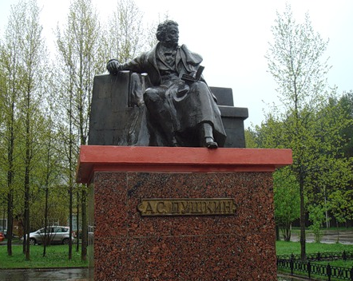
Сохранение историко-культурного наследия
10 объектов культурного наследия, включенных в единый государственный реестр;
29 выявленных
объектов культурного
наследия, находящихся
на государственной
охране

Slide 12
Деятельность музеев
Показатель | 2015г. | 2016г. | 2017г. | 2018г.
Число посещений музеев (человек) | 18500 | 18211 | 22663 | 24 938
Проведено экскурсий | 902 | 814 | 614 | 901
Количество предметов основного фонда (единиц хранения) | 56624 | 57785 | 57785 | 59 549

Slide 13
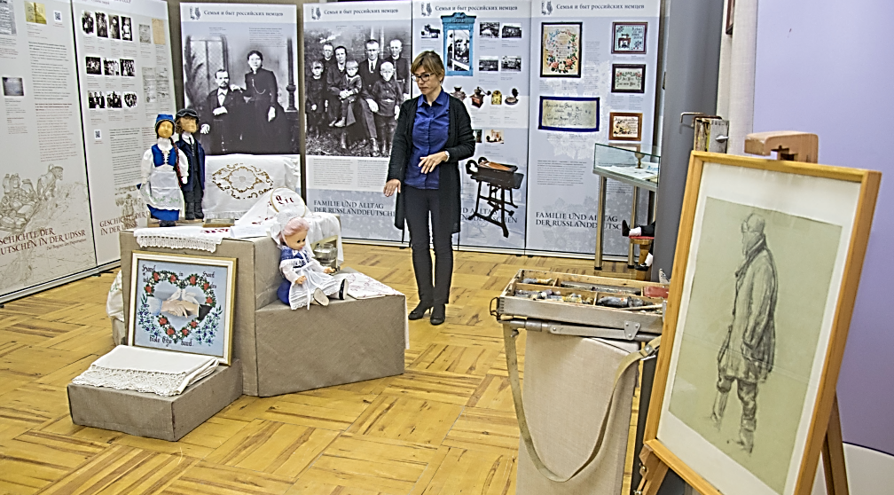
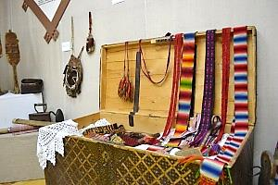
Выставочная деятельность музея
«Фарфоровая ностальгия»,
к 100-летию Октябрьской революции «Наш Ленин»,
«Военный плакат на пути к Победе» к юбилею Сталинградской битвы,
«Геология Тимана», к 70-летию ООО «Газпром ВНИИГАЗ»,
выставка военного плаката «На пути к Победе» в Городском Дворце культуры,
«Немцы в российской истории»,
выставка авторской куклы Надежды Порох «Мир моей души»,
«Связь поколений» к 100-летию Коми комсомола,
«Лесной великан»,
«Жемчужина Севера» к 75-летию присвоения Ухте статуса города,
выставка старой елочной игрушки «Ретро-елка»

Slide 14
Культурно-досуговая деятельность
Показатель | 2016г. | 2017г. | 2018г.
Количество клубных формирований | 326 | 335 | 335
Число участников в них | 6717 | 6523 | 6525

Slide 15
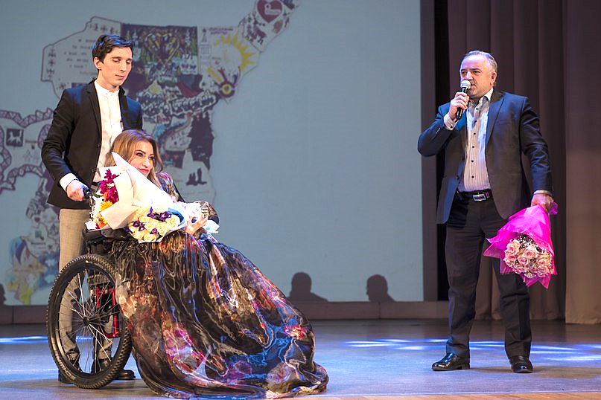
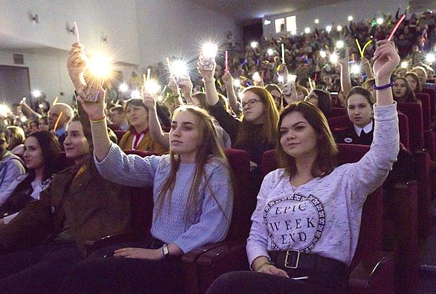
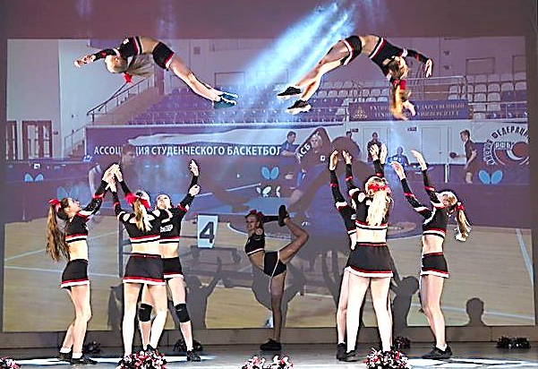
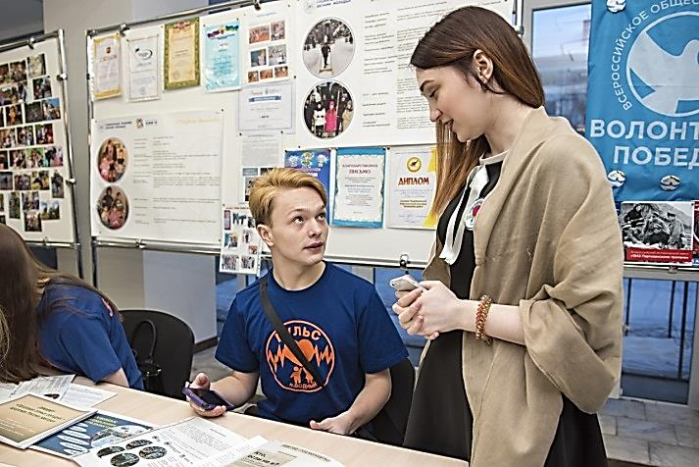
Концерт-форум «МЫ – вместе!»

Slide 16
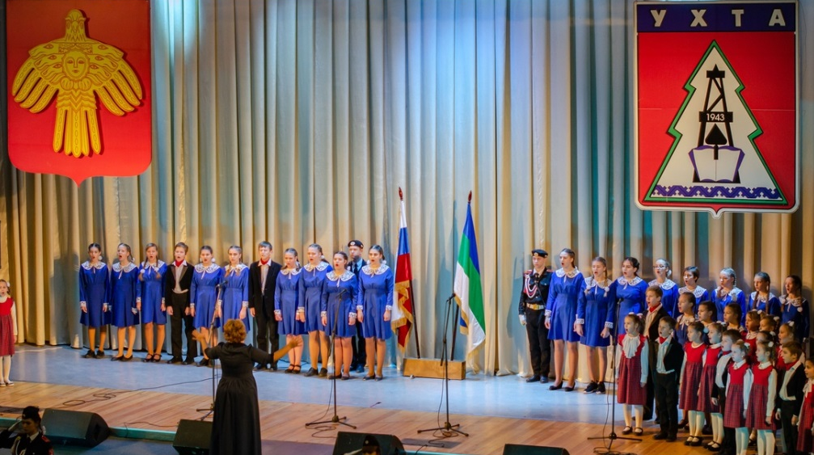
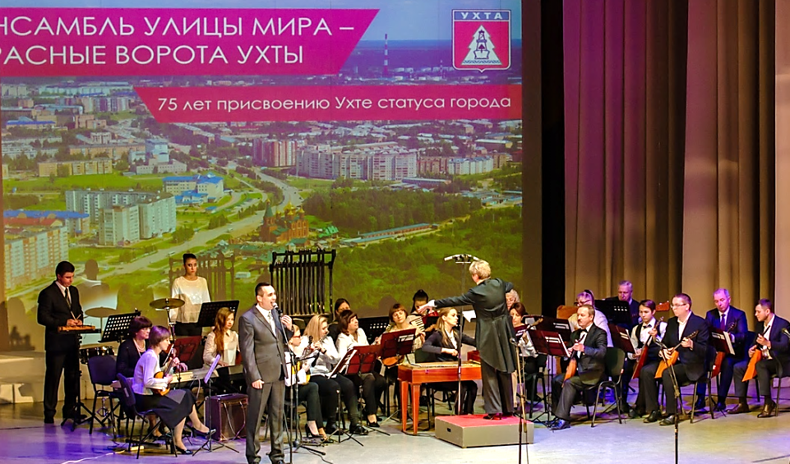
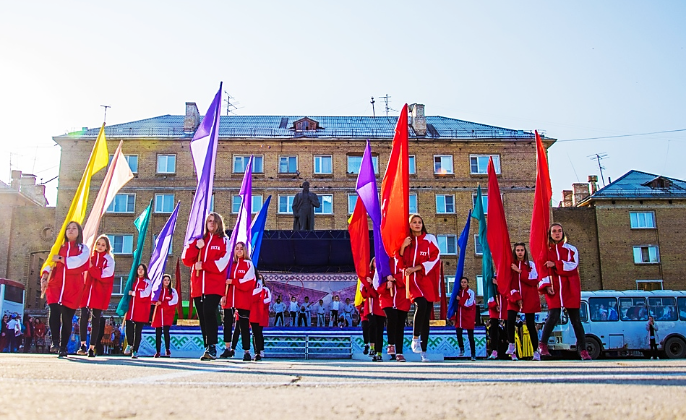
Улица Мира – красные ворота

Slide 17
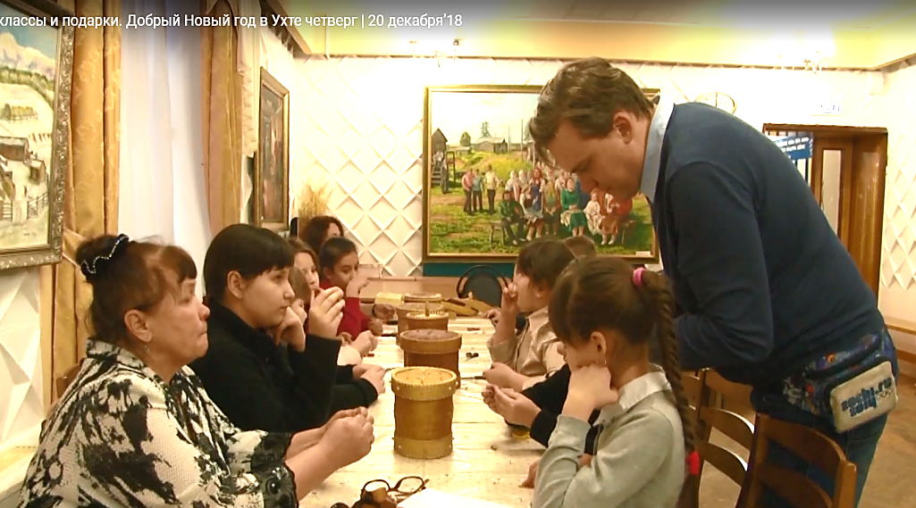
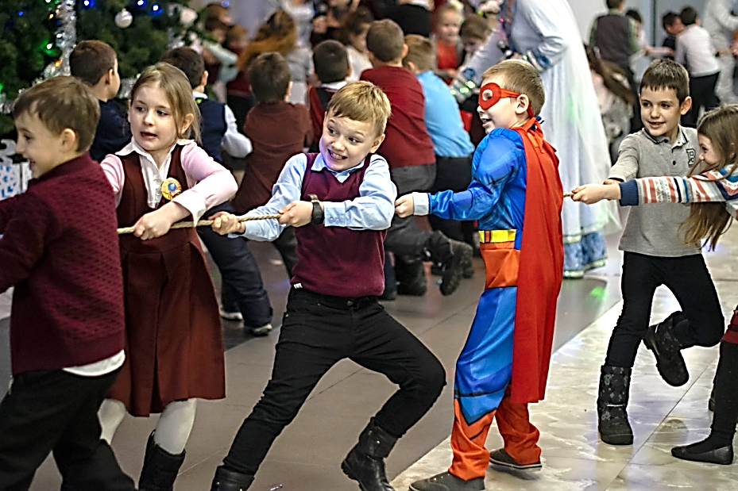
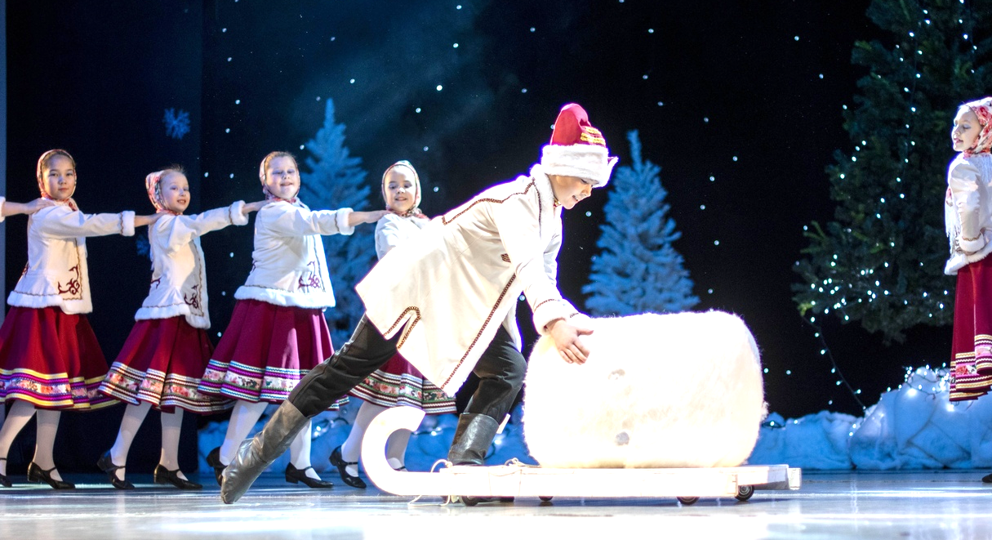
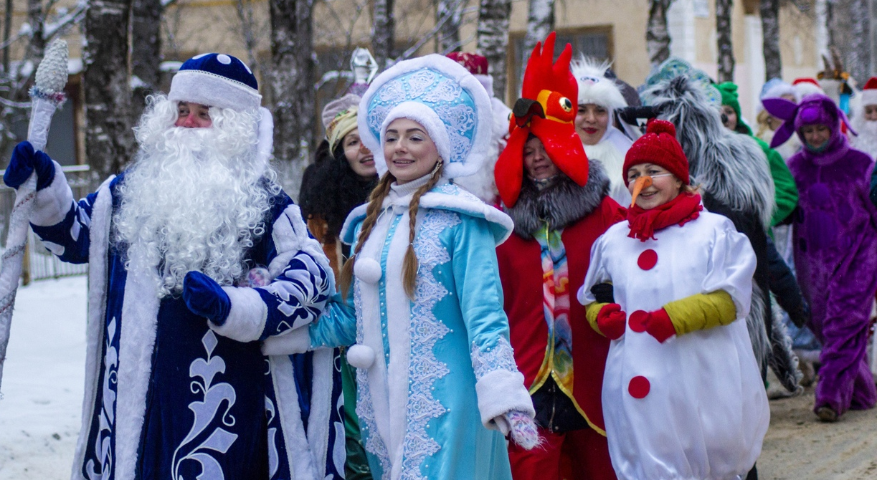
Новогодние мероприятия

Slide 18
6 образцовых коллективов
Детская хозрасчетная студия современного танца «Мелисса» МУ «Дом молодежи МОГО «Ухта»
Ансамбль бального танца «Звезда» МУ «Централизованная клубная система» МОГО «Ухта»
Хореографическая студия «Контрасты» МАУ «Городской ДК» МОГО «Ухта»
Детская хореографическая студия при ансамбле танца «Елочка» МАУ «Городской ДК» МОГО «Ухта»
«Вокально-хоровая студия» МУ ДО «ДМШ №1» МОГО «Ухта»
Студии современного танца «INFINITY» МУ «Дом молодежи» МОГО «Ухта»

Slide 19
10 народных коллективов
Вокально-эстрадная студия «Дебют» | МАУ «Городской ДК» МОГО «Ухта»
Ансамбль народной музыки и песни «Ухтинский сувенир»
Хор ветеранов войны и труда
Ансамбль эстрадного танца «Метаморфозы»
Ансамбль коми песни «Лысва войт»
Ансамбль танца «Елочка»
Ансамбль старинной музыки «Интермеццо» | МУ ДО «ДМШ №1» МОГО «Ухта»
Ансамбль народной песни «Ух-ты» | МУ «Объединенный центр народной культуры» МОГО «Ухта»
Городской оркестр русских народных инструментов | МАУ «Городской ДК» МОГО «Ухта»
Драматический театр

Slide 20
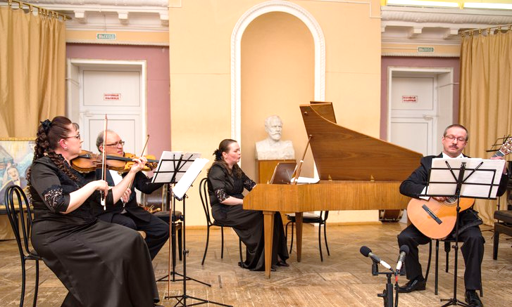
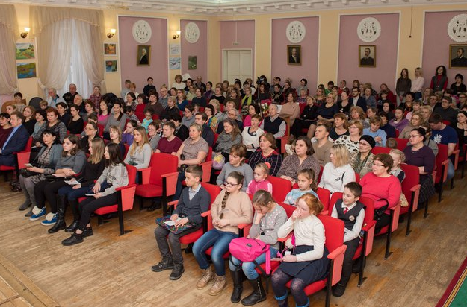
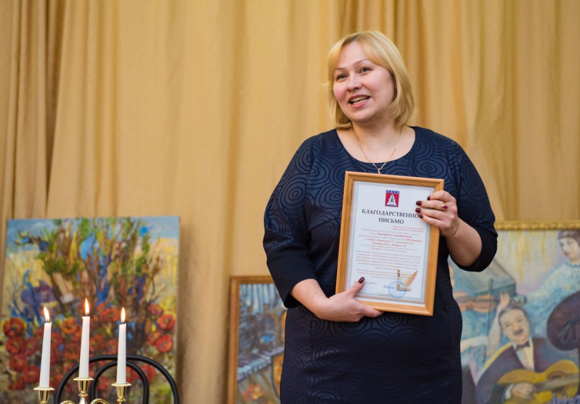
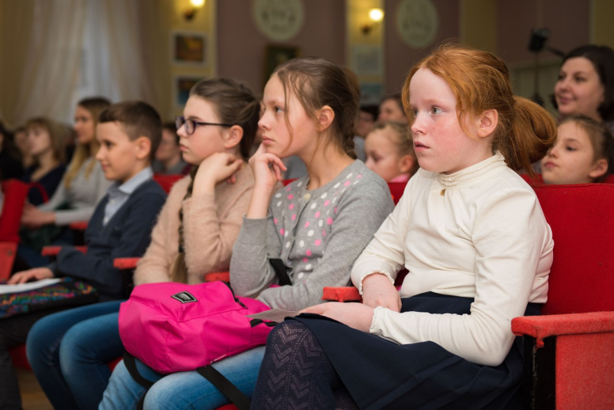
Юбилей «Интермеццо»

Slide 21
Призовые места в фестивалях и конкурсах:
II Международный конкурс искусств «Искры талантов» г. Москва;
VI Международный Музыкальный конкурс – фестиваль имени Савелия Орлова г. Самара;
III Международный арт – фестиваль «KREMLINREDSTARS» г. Москва;
Всероссийский конкурс детского художественного творчества «Красота Русского Севера» г. Вологда;
XVII Межрегиональный конкурс – фестиваль исполнителей на баяне, аккордеоне «Рождественские искорки» г. Коряжма;
XIII Межрегиональный фестивале детского и молодежного творчества «Сияние Севера» г. Сыктывкар
В XIII Межрегиональном фестивале детского и молодежного творчества «Сияние Севера» участники стали лауреатами I, II и III степени и получателями специальных призов

Slide 22
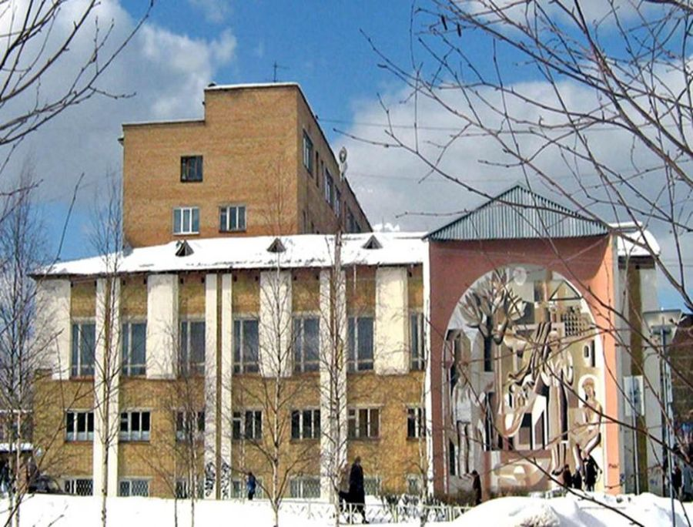
Партнеры
«Ваше решение выступить партнером АНО «Введенская сторона» в рамках реализации проекта, стать его активным участником; способствовать введению в Вашей школе уроков по печатной графике и организации кружка эстампа с последующим включением занятий по печатной графике в обучающие программы Вашего учреждения было высоко оценено конкурсной комиссией Фонда президентских грантов».
Генеральный директор АНО «Введенская сторона» Н.М. Локотьков».

Slide 23
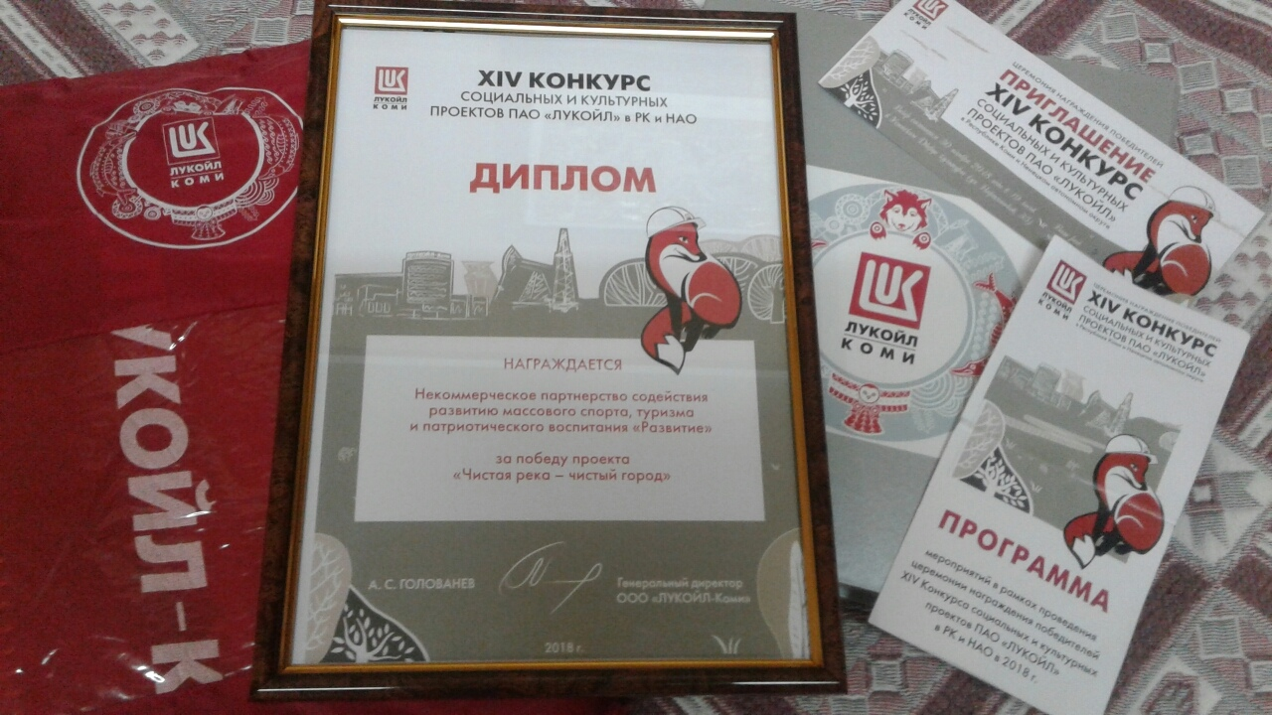
Наши победы

Slide 24
Информация на сайте Управления культуры

Slide 25
на 01 января 2019 г. в учреждениях культуры – 499 работников
Образование | Человек | По профилю (человек)
Высшее | 191 | 111
Среднее | 180 | 91
Курсы повышения квалификации | 100, из них 32 - в МУ ДО «ДМШ № 1», 20 – МУ «Управление культуры администрации МОГО «Ухта»

Slide 26
Заработная плата
Показатели | 2017 г. | 2018г.
Среднемесячная заработная плата работников культуры (с учетом возмещения коммунальных услуг) | 32 684 | 39 711
По категории «Педагогические работники» учреждений дополнительного образования | 39 238 | 42 127

Slide 27
Информационное сопровождение
Портал администрации МОГО «Ухта»
Сайт МУ «Историко-краеведческий музей с музеем-кабинетом А.Я. Кремса»
Сайт
МУ «Центральная библиотека» МОГО «Ухта»

Slide 28
Основные задачи отрасли на 2019 год
Первоочередное исполнение в полном объеме положений майских Указов Президента Российской Федерации
Развитие и модернизация муниципальных учреждений культуры
Содействие в обеспечении экономических и социально-культурных условий развития традиционной культуры коми народа и других национальностей с учетом соблюдения прав и свобод граждан
Совершенствование условий для выявления, реализации творческого потенциала населения, развития межнациональных отношений и самодеятельного художественного творчества населения
Достойная подготовка и проведение 90-летия со дня основания г. Ухты и 100-летия Республики Коми
Сохранение и актуализация исторического и культурного наследия на территории МОГО «Ухта»
Повышение эффективности деятельности муниципальных учреждений культуры, обеспечивающих комплектование, сохранность, актуализацию и доступность населению ресурсов библиотечных и музейных фондов
Реализация регионального проекта национального проекта «Культура»
Реализация Планов мероприятий в рамках Года театра в Российской Федерации, Международного года родного языка в Республике Коми
Активное участие в проектной деятельности с целью привлечения дополнительных источников финансирования, совершенствование системы платных услуг в учреждениях культуры

Slide 29
С ДНЕМ РАБОТНИКА КУЛЬТУРЫ!

